Slide 1
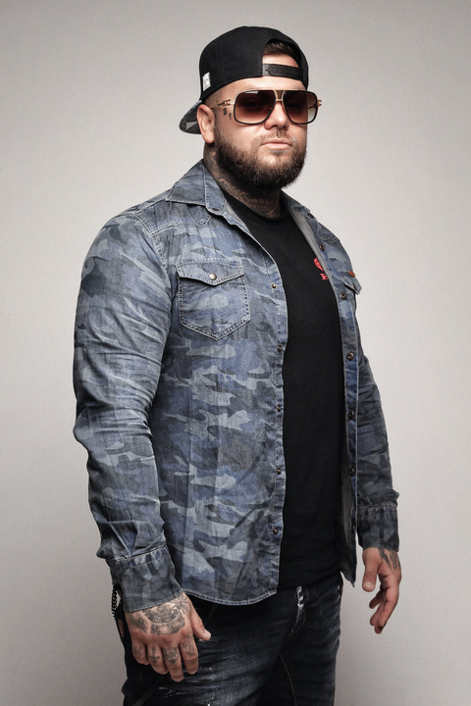
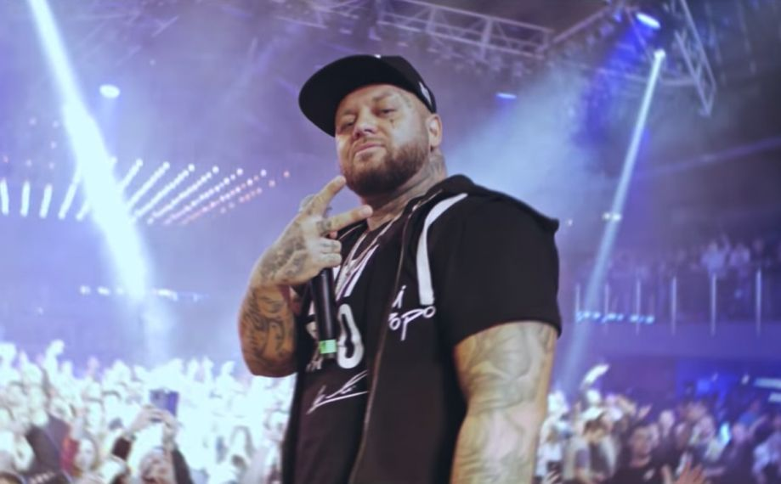
KALI

Slide 2
KALI sa narodil 29.decembra 1982 má 36 rokov.Je to reper. Koloman Magyary, známy pod umeleckým menom Kali je slovenský raper a spevák pochádzajúci z Petržalky, ktorý na hip-hopovej scéne pôsobí od roku 2008.
Jeho debutový album, Pod maskou je pravda vydal v roku 2010. Ďalší album, Načo čakať, vyšiel rovnako v roku 2010. V roku 2011 pokračoval albumom Koniec je nový začiatok. Kvôli finančným problémom mal tento album byť posledný, avšak Kalimu v tejto situácií pomohol Don Čičo, čo sa odrazilo v roku 2013, keď vyšiel diss, Škola repu na ktorom hosťoval rapper Momo. V roku 2017 sú však s Momom podľa Kaliho slov, dobrí kamaráti.

Slide 3
Jeho Albumy
Kali a Peter Pann – Koniec je nový začiatok (2012)
Album vyšiel v apríli 2012. O hudobné produkcie sa postaral PETER PANN. Na albume hosťovali Suchý Pes, Jihovýchod, Šárka, Gitanas, L.u.g.e.r, Jay Diesel, Šipo a Kaidžas. Na albume sa objavil bonusový track „Kým si pre mňa príde II“ (pôvodný track, nahraný s orchestrom. Tento album mal byť pôvodne posledným.
Kali – Kto to povedal? (2012)
Kali sa rozhodol spraviť ešte jeden mixtape no nahrávanie mu išlo od ruky a tak sa stal z toho plnohodnotný album, ktorý ho v konečnom dôsledku vystrelil do výšin slovenskej rappovej scény. Nikto neveril, že po 5 mesiacoch bude ďalší album rovnako kvalitný ako "Koniec je nový začiatok", ale “Kto to povedal?” posunul level ešte vyššie a z dvojice Kali & Peter Pann sa v priebehu roka stala jedna z najžiadanejších dvojíc na Slovensku. Niektoré skladby hrali aj slovenské a české rádia. O hudobné produkcie sa postarali PETER PANN, Grimaso, FARKI, El Murdo, Stym, Hajtkovič, S3RiOUS a Tezet. Ako hostia sa na albume predstavili Slipo, Sajmon, Tomáš Jedno, Šárka.
A má ešte dalšie 7 albumy.

Slide 4
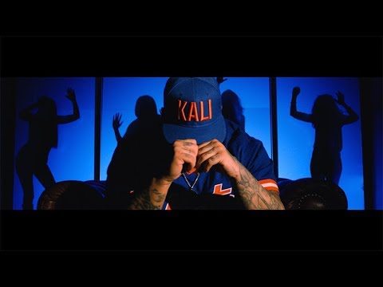
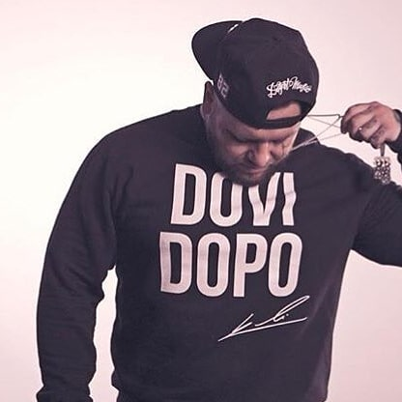
KALI sa pred repom venoval futbalu.
A repu sa začal venovať po tragédii v rodine,ked mu zomrela mama

Slide 5
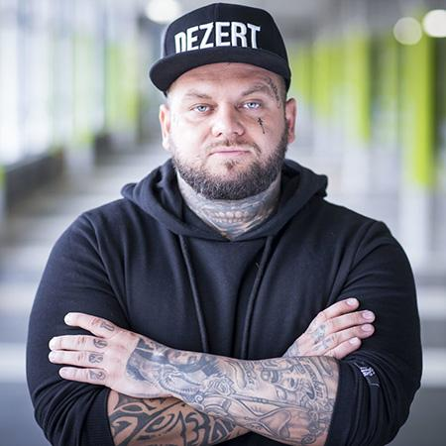
Hudba ho bavila odmalička. Takmer 16 rokov sa aktívne venoval futbalu a počas tréningov mu v ušiach nechýbal prehrávač. "Na strednej som si začal písať texty," priznáva spevák. Zlom nastal, keď sa vrátil z vojny. "Zomrela mi mamina, a tak som si všetko začal dávať na papier," hovorí Kali.
Ubehlo viac, ako 6 rokov a Kaliho sen tvoriť hudbu profesionálne sa začal premieňať na skutočnosť.

